Slide 1

R·二年级数学下册
三
万以内数的认识
认识 1000
状元成才路

Slide 2
复习回顾
填一填。
（1）10个一是 1 个( )；10个十是 1 个( )。
十
百
（2）729是由( )个百，( )个十和( )个一组成的。
7
2
9
（3）9个一和9个百组成的数写作( )，读作
( )。
909
九百零九

Slide 3

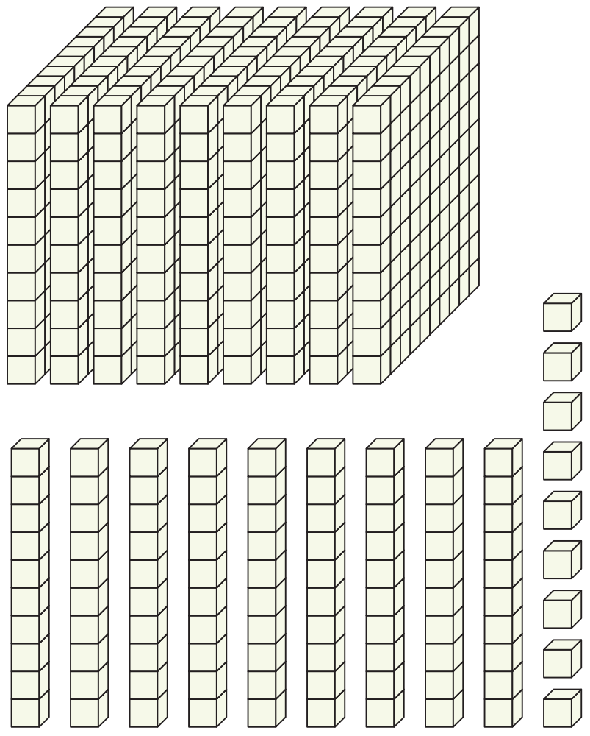


探索新知
这幅图表示的数是( )。
999
数一数，图中有几个百？几个十？几个一？
9个百
如果999再添上一个小方块，是多少呢?
9个十
9个一

Slide 4
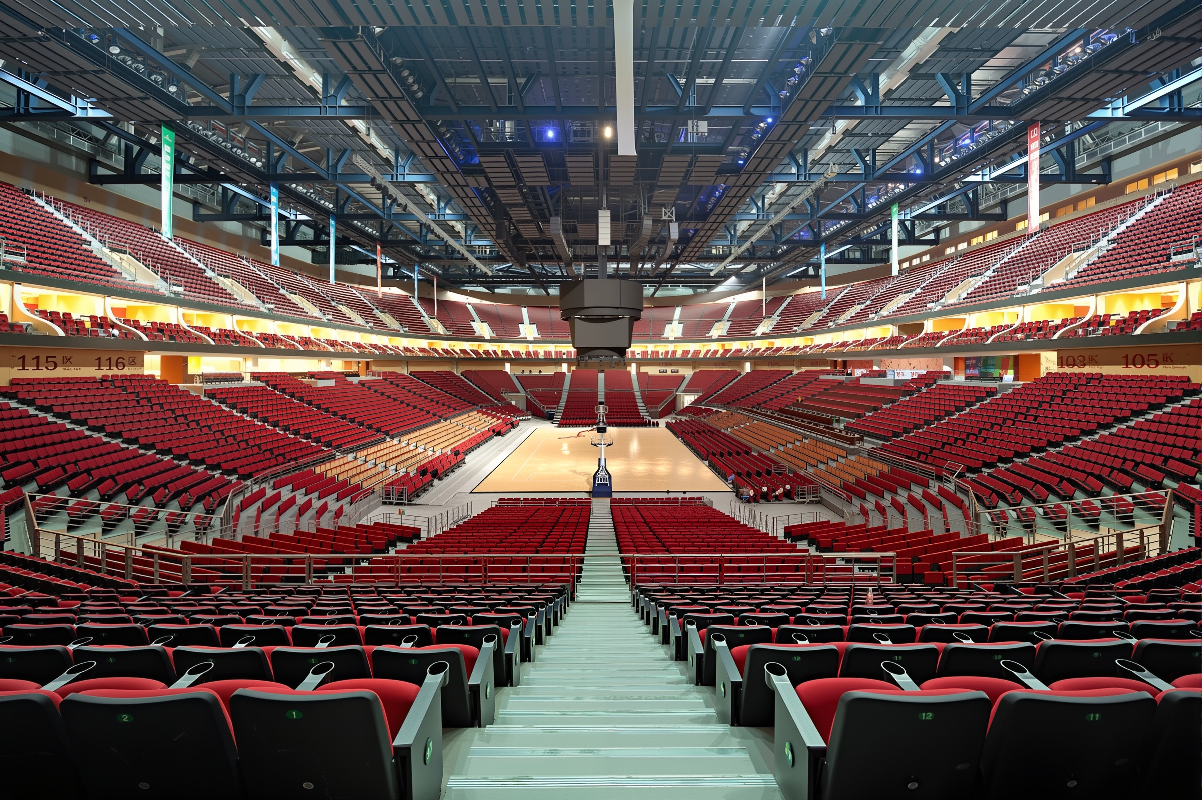
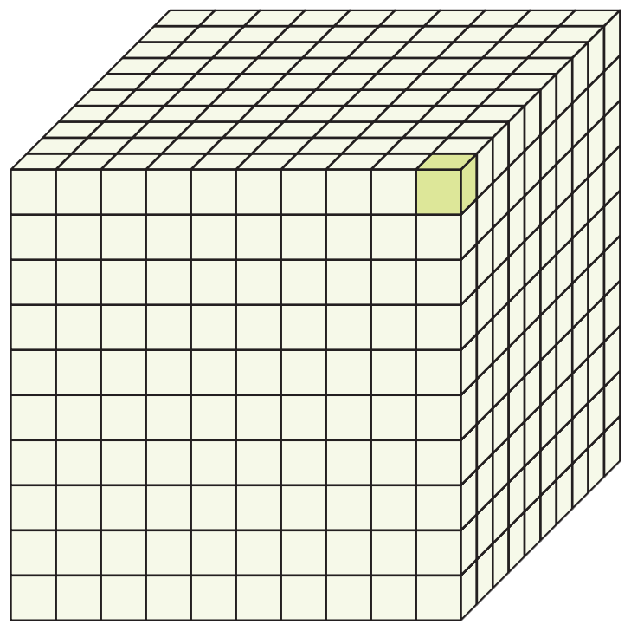
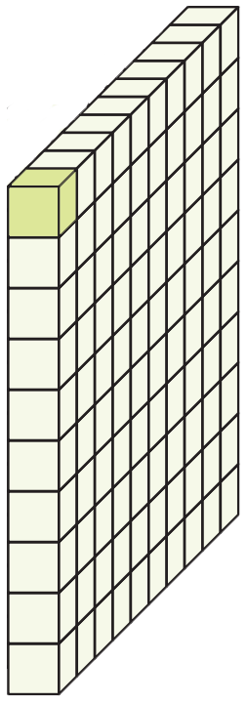


999添1是一千。
一百一百地数，10个百是( )。
一千

Slide 5
活动要求：
1.在计数器上拨出999。
2.在计数器上拨出一千，再写出来，读一读。
千位
百位
十位
个位
写作：
1
0
0
0
读作：
一千

Slide 6


1000中的“1”和“0”分别表示什么意思？
1表示1个千，0表示个位、十位、百位一个计数单位也没有。
千位
百位
十位
个位
写作：
1
0
0
0
读作：
一千

Slide 7
巩固练习
1
【课本43页 做一做】
( )个100是1000，( )个10是1000。
10
100

Slide 8
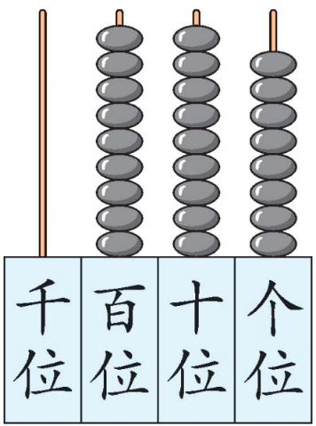
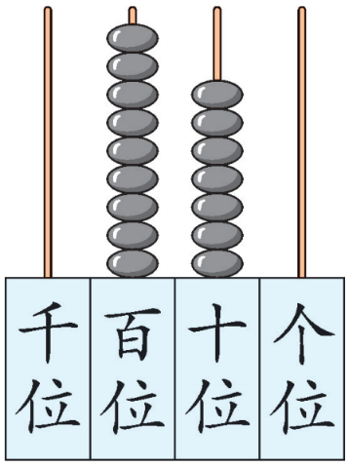
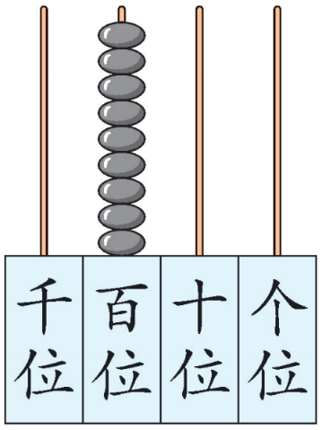
2
下面计数器上的数怎样变成1000？
在( )位添
( )颗珠子
个
在( )位添
( )颗珠子
十
在( )位添
( )颗珠子
百
2
3
1

Slide 9
3
在括号里写出每个数中“1”表示的意思。
勤劳的小蜜蜂每天要飞到810( )米远的花圃采花，每次要采超过1000( )朵花，然后每秒扇动180( )下翅膀，以每小时21 ( )千米的速度回家。
1个十
1个千
1个百
1个一

Slide 10
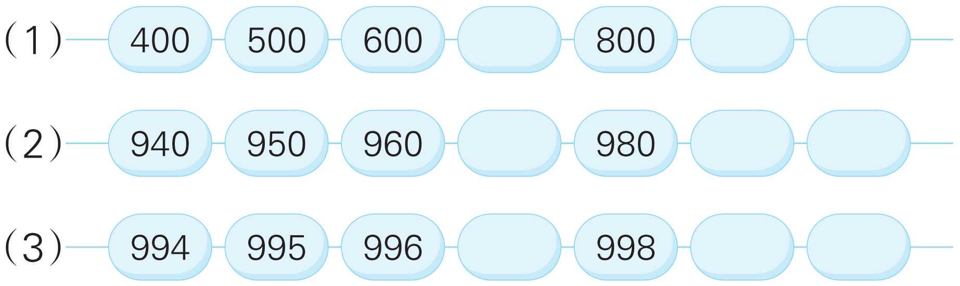
4
按规律填一填，再读一读。
【课本45页 练一练 第8题】
700
900
1000
970
990
1000
997
999
1000

Slide 11
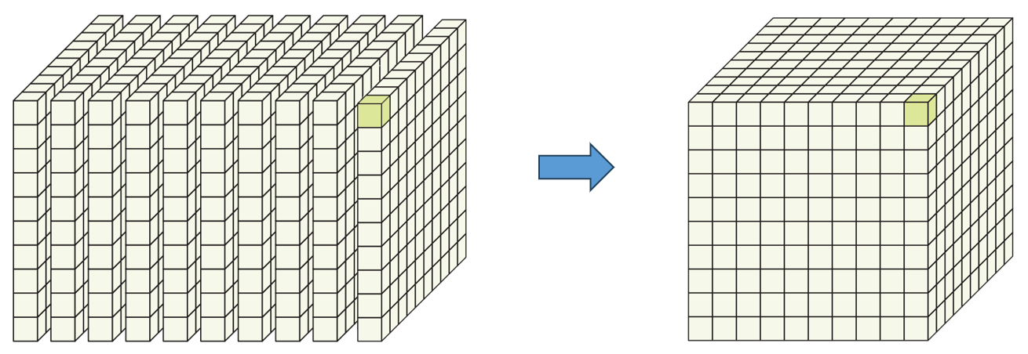
课堂小结
通过这节课的学习，你有什么收获？
999添1是一千，10个百是一千。

Slide 12
课后作业
见“状元成才路”系列丛书对应课时作业。

